Slide 1
ČSN 33 2000-4-41
Ochrana před úrazem elektrickým proudem

Slide 2
ČSN 33 2000-4-41
Tato norma stanovuje základní požadavky
na ochranu:
  osob
  hospodářských zvířat
  majetku
  před úrazem elektrickým proudem.
Po úrazu elektrickým proudem se slaví buď narozeniny nebo pohřební hostina.

Slide 3
Úraz elektrickým proudem
Úraz elektrickým proudem může způsobit
proud protékající postiženým tělem nebo vzniknout jako důsledek jiných nežádoucích účinků elektrického proudu, elektrického
či elektromagnetického pole.
Úraz elektřinou utrpíš zpravidla
jen jednou.

Slide 4
Úraz elektrickým proudem
Proud může protékat postiženým tělem:
  při dotyku nebezpečných živých částí proti zemi, nebo při přiblížení k nim.
  při současném dotyku nebezpečných živých částí různé polarity nebo rozdílných potenciálů nebo při přiblížení k nim.
  při dotyku neživých částí, na kterých mohou vzniknout při poruše nebezpečná napětí.

Slide 5
Úraz elektrickým proudem
Další nežádoucí účinky elektrického proudu mohou vzniknout:
  při užití elektrického oblouku v technologických zařízeních (vysoké teploty, záření oblouku ap.)
  při vypnutí velkých proudů (zkraty)
  působení elektrického a elektromag. pole
Tato norma se zabývá pouze úrazem elektrickým proudem procházejícím tělem.
Neočekávej, že budeš osvícen vstoupí-li do tebe elektřina.

Slide 6
Rozdělení napětí
Z hlediska nebezpečného dotyku
se napětí dělí na:
  nebezpečná napětí
  bezpečná malá napětí
  Bezpečná malá napětí jsou napětí menší
  než hodnoty uvedené v následující tabulce:

Slide 7
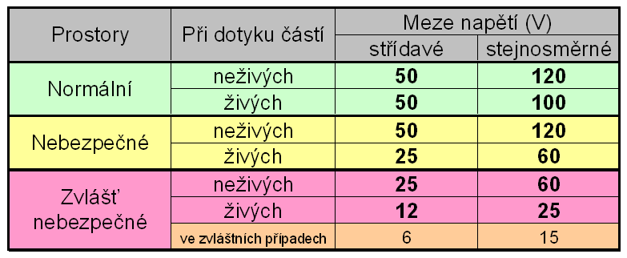
Meze malých bezpečných napětí

Slide 8
Rozdělení ochran před úrazem elektrickým proudem
Ochrana před nebezpečným dotykem:
  A. živých i neživých částí (ochrana při
  normálním provozu i v případě poruchy)
  B. živých části (ochrana při normálním provozu)
  C. neživých částí (ochrana v případě poruchy)
Jaký je rozdíl mezi elektrikou a ženskou ?
Žádný.
Jak na to špatně sáhnete tak Vás to kopne.

Slide 9
A. Ochrana před nebezpečným dotykem živých i neživých částí
1. Ochrana malým napětím (SELV, PELV)
2. Ochrana omezením ustáleného proudu
a náboje

Slide 10
B. Ochrana před nebezpečným dotykem živých částí
1. Ochrana izolací
2. Ochrana kryty nebo přepážkami
3. Ochrana zábranou
4. Ochrana polohou
5. Doplňková ochrana proudovým chráničem
6. Ochrana doplňkovou izolací

Slide 11
C. Ochrana před nebezpečným dotykem neživých částí
1. Ochrana samočinným odpojením od zdroje
2. Ochrana použitím zařízení třídy II
3. Ochrana nevodivým okolím
4. Ochrana neuzemněným místním
pospojováním
5. Ochrana elektrickým oddělením

Slide 12
A1. Ochrana malým napětím
Spočívá v tom, že v zařízení se nemůže vyskytnout napětí vyšší než je bezpečné malé napětí.
SELV: neuzemněný obvod malého napětí
PELV: uzemněný obvod malého napětí
FELV: obvod s funkčním malým napětím, nesplňuje však požadavky na ochranu před nebezpečným dotykem malým napětím (ochrana se provede jiným způsobem)

Slide 13

A1. Zdroje SELV a PELV
Bezpečnostní ochranný transformátor
  Musí splňovat požadavky
  ČSN EN 61558-2-6.
  Transformátor musí mít na
  štítku uvedenu číslo normy
  nebo štítek se symbolem:

Slide 14
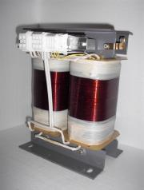
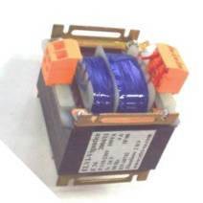
A1. Provedení bezpečnostních ochranných transformátorů

Slide 15
A1. Zdroje SELV a PELV
Proudový zdroj zajišťující stejný stupeň bezpečnosti jako bezpečnostní transformátor (motor-generátor).
Elektrochemický zdroj (baterie).
Jiný zdroj nezávislý na obvodech s vyšším napětím (generátor poháněný spalovacím motorem).

Slide 16
A1. Uspořádání obvodů
Živé části obvodů SELV a PELV musí být odděleny ochranným oddělením od obvodů
s vyšším napětím:
  Bezpečnostní transformátor
  Prostorové oddělení
  Izolace dimenzovaná na nejvyšší napětí
  v zařízení
  Vidlice a zásuvky nesmí být záměnné
  se sítěmi o jiném napětí

Slide 17
A2. Ochrana omezením ustáleného proudu a náboje
Spočívá v tom, že do těla (člověka) nemůže z obvodu téct větší proud než je dovolený.
Mezní hodnoty:
  Ustálený proud tekoucí odporem 2000 Ω:
    10 mA stejnosměrný
    3.5 mA střídavý
  Nahromaděný náboj: 50 μC
Použití: elektrické ohradníky

Slide 18
B1. Ochrana izolací živých částí
Účelem izolace je zabránit dotyku živých částí.
Živé části musí být úplně pokryty izolací, kterou lze odstranil pouze jejím zničením.
Izolace musí být schopna trvale vydržet namáháni, kterým může být během provozu vystavena, jako jsou mechanické, chemické, elektrické a tepelné vlivy.
Nátěry, barvy, laky a podobné prostředky samy
o sobě se nepovažují za přiměřenou izolaci pro ochranu před nebezpečím úrazu elektrickým proudem.

Slide 19

B1. Ochrana izolací živých částí
Každé elektrické zařízení, u něhož je provedena ochrana izolací, musí vyhověl podmínkám stanoveným pro základní izolaci a pro přídavnou izolaci, které společně vytvářejí dvojitou izolaci.
Místo dvojité izolace lze použil zesílené izolace, pokud zajistí ochranu před úrazem elektrickým proudem ve stejné míře, jako zajišťuje dvojitá izolace.
Elektrická zařízení která mají dvojitou
izolaci jsou zařízení třídy II.
Tato zařízení se označují značkou:

Slide 20
B2. Ochrana kryty nebo přepážkami
Kryty nebo přepážky jsou určeny k tomu, aby zabraňovaly jakémukoliv dotyku živých částí.
Živé části musí být uvnitř krytů nebo za přepážkami, které zajišťují krytí aspoň IP2X, kromě případů:
  některé objímky žárovek, otvory zásuvek nebo pojistek, kde jsou pří výměně části
  nebo vysunutí větší otvory,
  kde jsou větší otvory nutné pro řádnou funkci zařízení

Slide 21
B2. Ochrana kryty nebo přepážkami
  V takových případech:
    musí byl provedena vhodná opatření proti nahodilému dotyku živých částí osobami
    nebo užitkovými zvířaty.
    musí se zajistit, aby si osoby byly vědomy toho, že se otvorem mohou dotknout živých částí a že do otvoru nemají úmyslně sahat. (poučením pracovníků).
Víte, jak spáchá šnek sebevraždu?
Koukne se do elektrické zásuvky...

Slide 22
B2. Ochrana kryty nebo přepážkami
Vodorovný horní povrch krytů nebo přepážek, které jsou snadno přístupné, musí zajišťovat krytí aspoň IP4X.
Kryty nebo přepážky musí být pevně zajištěny na místě a musí dostatečnou stabilitu
a trvanlivost, aby při známých podmínkách normálního provozu zajišťovaly požadované krytí a příslušné oddělení od živých částí.

Slide 23
B2. Ochrana kryty nebo přepážkami
Tam, kde je nutné otevřít kryty, odstranit přepážky, nebo odstranit částí krytů,
musí to být možno pouze:
  s použitím klíče nebo nástroje.
  po samočinném odpojení živých částí,
  před jejichž nebezpečným dotykem kryty nebo přepážky chrání, přičemž napájení může být obnoveno pouze po umístění přepážek
  a uzavření krytů.
  kde vnitřní přepážka, zajišťující krytí aspoň IP2X brání dotyku živých částí a taková přepážka je odstranitelná pouze pomocí klíče nebo nástroje.

Slide 24
B3. Ochrana zábranou
Zábrany jsou určeny k tomu, aby zabránily nahodilému dotyku živých části, nikoliv však úmyslnému dotyku záměrným obejitím přepážky.
Zábrany musí bránit:
  neúmyslnému přiblíženi osoby k živým částem.
  nahodilému dotyku živých částí během činnosti nekrytých zařízení v běžném provozu.

Slide 25
B3. Ochrana zábranou
Zábrany mohou být od straněny bez použití klíče nebo nástroje, ale musí být zajištěny tak, aby se zabránilo jejich neúmyslnému odstranění.
Víte, co se stane ze Sněhurky, když se dotkne drátu elektrického vedení?
Popelka.

Slide 26
B3. Ochrana zábranou
Ochranu zábranou lze provést:
  v prostorech přístupných laikům a pracovníkům bez odborné způsobilosti v elektrotechnice: uzamčením nebo neodnímatelným ohrazením (mříží nebo oplocením) dostatečně pevným, vysokým a vzdáleným od živých částí podle
  ČSN EN 50 110-1.
  v prostorech nepřístupných laikům a pracovníkům bez odborné způsobilosti v elektrotechnice: uzavřením, ohrazením (provazem, tyčí, zábradlím, mříží, plotem…), které může
  být i odnímatelné.

Slide 27
B4. Ochrana polohou
Ochrana polohou je umístění nebezpečných živých částí mimo dosah a je určena pouze
k zabránění nahodilému dotyku živých částí.
O dvou částech se předpokládá, že jsou současní přístupné dotyku, jestliže od sebe nejsou vzdáleny více než 2,5 m.
Části současné přístupné dotyku, které mají odlišný potenciál, nesmějí být v dosahu ruky.

Slide 28
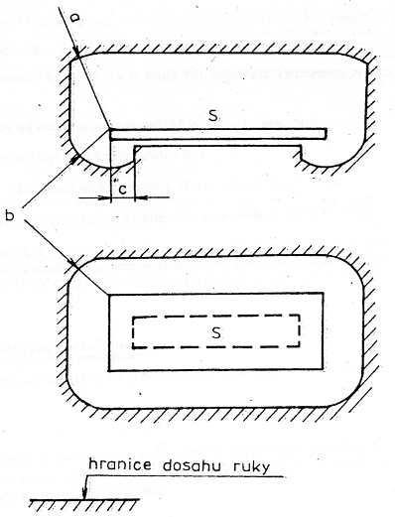
B4. Zóna dosahu ruky
V prostorách nepřístupných laikům:
  a = 2,5 m
  b = 1,25 m
  c = 0,75 m
V prostorách přístupných laikům:
  a = 5 m
  b, c = 3 m

Slide 29
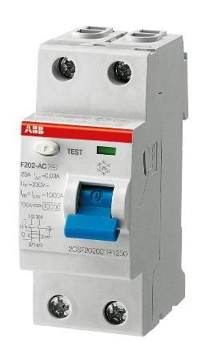
B5. Doplňková ochrana proudovým chráničem
Účelem použití proudového chrániče je pouze zlepšit jiná opatření na ochranu proti úrazu elektrickým proudem při normálním provozu.

Slide 30
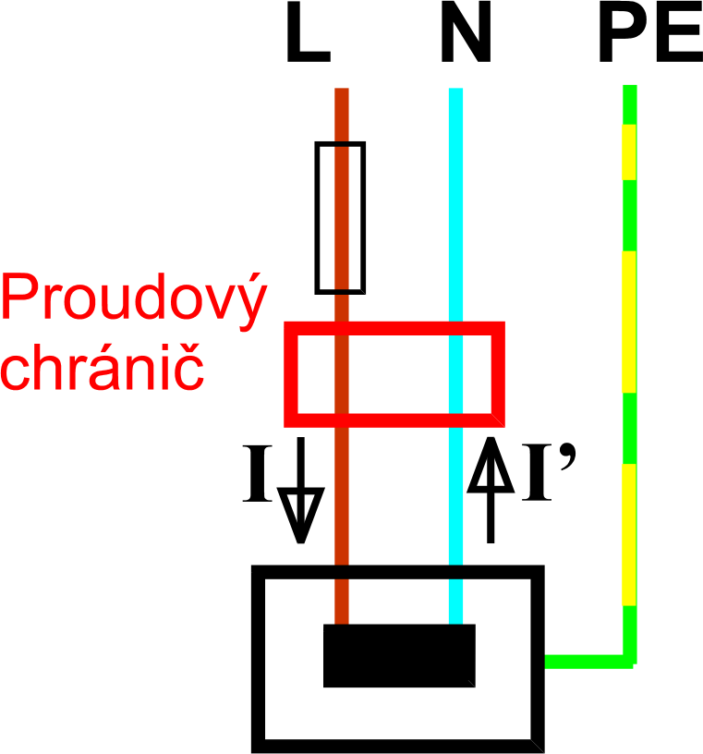
B5. Doplňková ochrana proudovým chráničem
Princip proudového chrániče spočívá
v porovnávání proudu vstupujícího do spotřebiče I a proudu vystupujícího I‘.
Jestliže rozdíl proudů bude vyšší než 30 mA zařízení bude odpojeno.

Slide 31
B5. Doplňková ochrana proudovým chráničem
Proudový chránič je nutné použít pro:
  instalace koupelnách, sprchách a umývárnách
  zásuvky venku nebo tam kde se budou připojovat spotřebiče používané venku
  zásuvky kde se přepokládá časté používání ručního elektrického nářadí
  zásuvky v laboratořích
Podle poslední aktualizace normy se musí v nových elektroinstalacích proudové chrániče používat
na všechny zásuvky, kde se předpokládá používání spotřebičů držených v ruce.

Slide 32
B6. Ochrana doplňkovou izolaci
Ochrana doplňkovou izolací spočívá:
  ve vybavení elektrického zařízení izolačním stanovištěm (např. izolačním kobercem)
  nebo v použití ochranných pomůcek: (vypínacích tyčí, dielektrických rukavic, galoší,…).

Slide 33
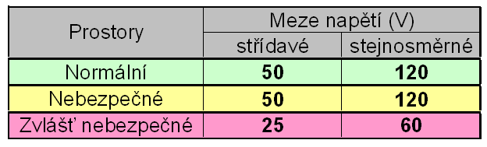
C1. Ochrana samočinným odpojením od zdroje
Ochrana samočinným odpojením od zdroje spočívá použití ochranného prvku, který zařízení odpojí v předepsaném čase, jestliže se na neživou část dostane napětí vyšší než bezpečné malé napětí:

Slide 34
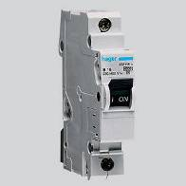
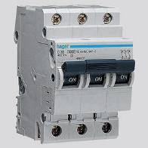
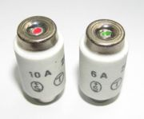
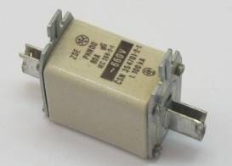
C1. Jistící prvky
jistič
← jednofázový
třífázový →
pojistka
← závitová
nožová →
Slouží jako nadproudová ochrana a zároveň jako ochrana proti nebezpečnému dotyku neživých částí, na kterých se v případě poruchy může vyskytnout nebezpečné napětí

Slide 35
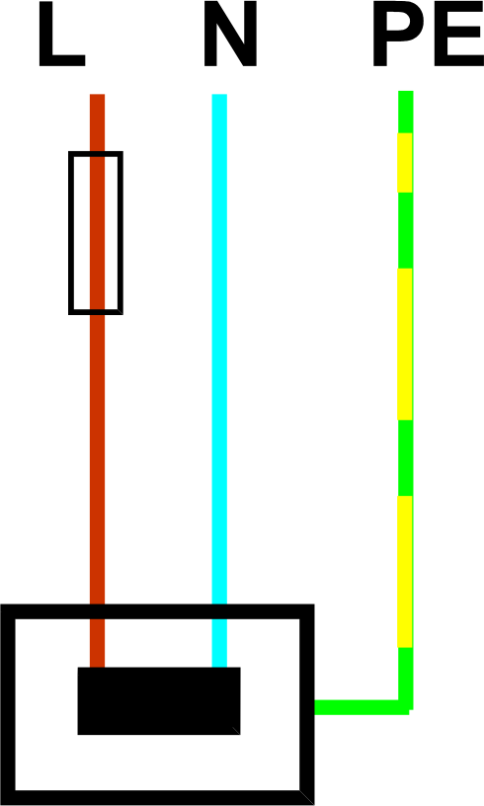
C1. Princip ochrany samočinného odpojení od zdroje 1
Na fázovém vodiči je musí být umístěn ochranný prvek.
Neživé části musí být připojeny na ochranný vodič.
Proud protéká pracovními vodiči (fázový a střední).
Ochranným vodičem proud neprotéká.

Slide 36
C1. Princip ochrany samočinného odpojení od zdroje 2
Nebezpečné napětí se na neživou část může dostat, jestliže fázový vodič dotkne neživé
  poškodí se izolace
  upadne vodič uvnitř zařízení
Místo
poruchy

Slide 37
C1. Princip ochrany samočinného odpojení od zdroje 3
Neživou částí začne procházet zkratový proud, který je odváděn ochranným vodičem

Slide 38
C1. Princip ochrany samočinného odpojení od zdroje 4
Zkratový proud dostatečně velký, aby způsobil zapůsobení ochranného prvku a tím dosáhl samočinného odpojení zařízení od zdroje

Slide 39
C1. Ochrana samočinným odpojením od zdroje
Policista vyšetřuje úmrtí elektrickým proudem:
"Paní Wattová, jak to, že když váš manžel zkratoval to vedení, nevyhodil jistič?"
"Ale vyhodil! Dokonce desetkrát, než se přestal třepat!"

Slide 40
C1. Požadavky na ochranu samočinným odpojením od zdroje
Čas odpojení nesmí překročit 5 s.
V sítích TN jsou předepsány časy:
U(V) | t(s)
120 | 0,8
230 | 0,4
277 | 0,4
400 | 0,2
>400 | 0,1

Slide 41
C1. Požadavky na ochranu samočinným odpojením od zdroje
Uzemnění: neživé části musí být připojeny k ochrannému vodiči při splnění požadavků na jednotlivé způsoby uzemnění: (TN, TT)
Pospojování
  Hlavní pospojování
  Doplňující pospojování

Slide 42
C1. Požadavky na ochranu samočinným odpojením od zdroje
  Hlavní pospojování: v každé budově musejí být navzájem spojeny tyto vodivé části:
    ochranný vodič
    uzemňovací přívod nebo hlavní ochranná svorka
    rozvod potrubí (vody, plynu,…)
    kovové konstrukční části budovy
    ústřední topení, klimatizace…
  Doplňující pospojování: slouží ke zlepšení vlastností hlavního pospojování.

Slide 43
C2. Ochrana použitím zařízení třídy II nebo s rovnocennou izolací
Elektrické zařízení je vybaveno dvojitou izolací a tudíž nemůže dojít k poruše.
Izolační kryt musí být způsobilý odolávat mechanickým, elektrickým, tepelným
a dalším namáháním která se mohou vyskytnout.
Zařízení třídy II mají zpravidla plastové kryty, čili nemají žádnou neživou část.

Slide 44
C3. Ochrana nevodivým okolím
Má zabránit současnému dotyku částí, které mohou mít v důsledku porušení základní izolace živých částí různý potenciál.
Neživé části musí být uspořádány tak,
aby se za běžných podmínek osoby nemohly dotýkat současně:
  dvou neživých částí,
  jedné neživé části a cizí vodivé části
V prostorech s nevodivým okolím nesmí
být žádný ochranný vodič.

Slide 45
C3. Ochrana nevodivým okolím
Požadavky jsou splněny, jestliže prostor má izolační podlahu a stěny a je uplatněno jedno nebo více z uvedených uspořádání:
  dostatečná vzdálenost neživých částí a cizích vodivých částí.
  vložení účinných zábran mezi neživé části
  a cizí vodivé části.
  izolování nebo izolační uspořádání cizích vodivých částí.

Slide 46
C4. Ochrana neuzemněným místním pospojováním
Účelem neuzemněného místního pospojování
je zabránit výskytu nebezpečného dotykového napětí.
Vodiče pospojování musí vzájemně spojovat všechny neživé části a cizí vodivé části,
které jsou současně přístupné dotyku.
Soustava místního pospojování nesmí být
v elektrickém spojení se zemí přímo přes neživé části nebo přes cizí vodivé části.

Slide 47
C5. Ochrana elektrickým oddělením
Účelem elektrického oddělení jednotlivých obvodů je zabránit při poruše základní izolace obvodu průchodu proudu mezi neživou částí
a cizí vodivou částí.
Obvod musí být napájen přes:
  oddělovací ochranný transformátor.
  zdroj proudu, který zajišťuje stejný stupeň ochrany jako oddělovací ochranný transformátor, např. motorgenerátor.

